Slide 1
CST 101 : Conception des systèmes de télécommunication
Introduction
  Un cours généraliste
  Un cours indispensable pour la seconde année
  Un cours pluridisciplinaire
Encadrants
  Romain Casel ( Chercheur département ITI )
  Frédéric Flicker ( Stagiaire département ITI )
  Robert Facq ( Chercheur département CMS )
  Sylvain Kardon ( Thésard département CMS )

Slide 2
CST 101 : Conception des systèmes de télécommunication
Enseignement
  Modèle de machine RISC, le PowerPC 603
  Chaînes de conversion CAN/CNA
  Processus aléatoires et statistiques
  Exclusion mutuelle sur noyau mono et multiprocesseur. Mise en œuvre particulière de la concurrence

Slide 3
CST 101 : Conception des systèmes de télécommunication
Objectifs
  Acquérir les connaissances minimales nécessaires à la conception d’un système de télécommunication
  Avoir un premier aperçu des sciences des télécommunications
Travail personnel
  Suivi régulier des cours ( 120 H )
  Exercices en PC ( 50 H )
  Projet de fin de module ( 200 H )

Slide 4
AC_C3: Modèle de machine RISC, le PowerPC 603
Le PowerPC 603
  structure interne
  modèle de programmation
  mnémonique
  modes d'adressage
  jeu d'instruction
  pgm "assembleur"
Développement de programme
  directives d ’assemblage

Slide 5
Modèle de machine RISC: le PowerPC 603
Un processeur RISC
  les instructions de calcul opèrent sur des registres
  l'accès aux opérandes en mémoire se fait par l'intermédiaire d'instructions spécialisées (load ou store)
Un processeur SUPER SCALAIRE
  Plusieurs instructions sont en phase exécution simultanément dans des unités d'exécution différentes.
    XU: calcul sur les entiers
    LSU: chargement et stockage de données en mémoire
    FPU: calcul sur les flottants
Un processeur qui gère la hiérarchie mémoire
  cache données et cache instructions
  unité de gestion mémoire virtuelle

Slide 6
Modèle de machine RISC: le PowerPC 603
Un processeur Pipeliné
  chaque instruction est exécutée en plusieurs phases dans plusieurs unités fonctionnelles.
    FU: Fetch Unit
    DU: Dispatch & Decode Unit
    XU: Integer Unit (une des unités d ’exécution )
    LSU: Load and Store Unit (une des unités d ’exécution )
    FPU: Floating Point Unit (une des unités d ’exécution )
    CU: Completion Unit
  Les unités d'exécution sont elles mêmes pipelinées
    1 étage pour la XU
    2 étages pour la LSU
    3 étages pour la FPU

Slide 7
PowerPC 603 Structure interne
Branch
Unit
Dispatch
Unit
Fetch
Unit
Instruction Unit
Integer
Unit
XU
Load & Store
Unit
LSU
Floating Point
Unit
FPU
Completion
Unit
Data Mem. Man.
Unit
Inst. Mem. Man.
Unit
Bus Interface Unit
A0..A31
CTRL
DH0..DH31
DL0..DL31

Slide 8
Structure interne: Instruction Unit
Queue
d ’instructions
Branch Unit
Dispatch Unit
Fetch Unit
La BU, va lire, en queue les instructions de saut à exécuter. Si elle peut les exécuter, elle le fait et les ôte de la queue.
1 par cycle maximum
La DU, lit, en queue les 2 premières instructions à exécuter. Si elle peut les distribuer aux unités d ’exécution, elle les ôte de la queue et les distribue.
2 par cycle au maximum
PC
La FU, va lire, en mémoire cache les instructions. Elle les dépose dans la queue.
XU
LSU
FPU

Slide 9
Structure interne: Floating Point Unit
op2
instruction (de DU)
Floating Point
Registers
op1
fr0
fr1
fr2
étage réduction
....
étage calcul
fr29
fr30
fr31
étage normalis.
FPU
Completion
Unit

Slide 10
Structure interne: Floating Point Unit
étage réduction
étage calcul
H
étage normalisation

Slide 11
Floating Point Unit: Etage de réduction
S₁ exp₁ mantisse₁
S₂ exp₂ mantisse₂
fadd
H
Comparaison exposants
Modification d ’un exposant, Décalage d ’une mantisse
S₁ exp’₁ mantisse’₁
S₂ exp’₂ mantisse’₂

Slide 12
Floating Point Unit: Etage de calcul
S₁ exp’₁ mantisse’₁
S₂ exp’₂ mantisse’₂
fadd
H
S exp mantisse

Slide 13
Floating Point Unit: Etage de normalisation
H
S exp mantisse
Suivant valeur de la mantisse, et de l ’exposant
Modification de l ’exposant, Décalages de la mantisse
S exp ’ mantisse ’

Slide 14
Les instructions du PowerPC
Les instructions sont réparties en groupe, correspondant aux unités fonctionnelles dans lesquelles elles s'exécutent.
Les instructions sont réparties en groupe, correspondant aux unités fonctionnelles dans lesquelles elles s'exécutent.
Integer Instructions
  elles s'exécutent dans la XU
  les opérandes sont des registres entiers, ou/et des valeurs immédiates
Les instructions sont réparties en groupe, correspondant aux unités fonctionnelles dans lesquelles elles s'exécutent.
Integer Instructions
  elles s'exécutent dans la XU
  les opérandes sont des registres entiers, ou/et des valeurs immédiates
Floating Point Instructions
  elles s'exécutent dans la FPU
  les opérandes sont des registres flottants

Slide 15
Les instructions du PowerPC
Load & Store Instructions
  elles s'exécutent dans la LSU
  les opérandes sont un registre (entier ou flottant) et un opérande en mémoire désigné par un adressage indirect (avec déplacement ou registre d'index)
Branch Instructions
  elles s'exécutent dans la BPU
  elles font souvent référence au cr, au lr, ou au ctr
  un déplacement ou une adresse précise l'adresse de l'instruction suivante à exécuter
Load & Store Instructions
  elles s'exécutent dans la LSU
  les opérandes sont un registre (entier ou flottant) et un opérande en mémoire désigné par un adressage indirect (avec déplacement ou registre d'index)

Slide 16
Sémantique du mnémonique (instruction XU et FPU)
Mnémoniques avec/sans "."
  and rD,rA,rB (rA) & (rB) -> rD
  and. rD,rA,rB (rA) & (rB) -> rD
  crf0: LT,EQ,GT
"." <=> référence implicite au cr en destination
  pour les instructions entières:
  modification du champ crf0 du registre d'état cr. (en comparant le résultat obtenu à 0)
  pour les instructions flottantes:
  modification du champ crf1 du registre d'état cr. (en comparant le résultat obtenu à 0.0)

Slide 17
Sémantique du mnémonique (instruction LSU)
Mnémoniques avec/sans "x", avec/sans "u"
  "x" => adressage indirect avec index.
  " " => adressage indirect avec déplacement.
  "u" => modification du registre qui a servi de base au calcul d'adresse de l'opérande en mémoire.
  " " => pas de modification.
  lwz rD,d(rA)
    le mot d'adresse d + (rA) -> rD
  lwzu rD,d(rA)
    le mot d'adresse d + (rA) -> rD et d + (rA) -> rA
  lwzux rD,rA,rB
    le mot d'adresse (rA) + (rB) -> rD et (rA) + (rB) -> rA

Slide 18
Sémantique du mnémonique (instruction LSU)
lwzu r3,20(r1) avec r1 = 0x0000C000
  contenu du mot d'adresse 0x0000C014 → r3
  0x0000C014 → r1
lwzx r9,r6,r4 avec r6 = 0x00002000 et r4 = 8
  contenu du mot d'adresse 0x00002008 → r9
lwz r7,4(r0)
  contenu du mot d'adresse 0x00000004 → r7

Slide 19
Instructions de branchement
Il existe deux types d'instruction de branchement :
  sans condition, toujours effectués.
  conditionnels, effectués suivant des conditions :
    soit valeur d'un bit du registre d'état
    soit le contenu du registre ctr
Si adr est l'adresse en mémoire de l'instruction de branchement, adr + 4 peut être sauvegardée ou non dans le lr (Link Register).
    branch sans sauvegarde
    branch avec sauvegarde (le mnémonique se termine par l)

Slide 20
Instructions de branchement
Il existe plusieurs façons de déterminer l'adresse de l'instruction à exécuter si le branchement est effectué :
  en précisant le déplacement par rapport à l'adresse de l'instruction branch (branchement relatif)
  en précisant que cette adresse est dans le lr
  en précisant que cette adresse est dans le ctr
  en précisant l'adresse exacte de l'instruction (branchement absolu)

Slide 21
Instructions de branchement
b -40
    Si l'instruction est située à l'adresse adr, l'instruction exécutée après "b -40" sera celle d'adresse adr - 40
btl crf3_GT,28
    Si l'instruction est située à l'adresse adr et le bit GT du crf3 vaut 1
      alors l'instruction exécutée après "btl crf3_GT,28" sera celle d'adresse adr + 28, et adr + 4 sera sauvegardé dans le lr.
      sinon l'instruction exécutée après "btl crf3_GT,28" sera celle d'adresse adr + 4, et le lr ne sera pas modifié.
bflr crf2_EQ
    Si l'instruction est située à l'adresse adr et le bit EQ du crf2 vaut 0
      alors l'instruction exécutée après "bflr crf2_EQ" sera celle dont l'adresse est contenue dans le lr.
      sinon l'instruction exécutée après "bflr crf2_EQ" sera celle d'adresse adr + 4.

Slide 22
Développement de programmes, C <=> Mnémonique
  #define IMAX 100
  main() {
  int N, int i;
  N = 0;
  (for i = 1; i < IMAX; i++)
  N = N + i;
  }
  ETI0 equ 100
  ETI1 li r8,0
  li r9,1
  ETI2 cmpi crf3,r9,ETI0
bf crf3_LT,ETI3-*
add r8,r8,r9
  addi r9,r9,1
b ETI2-*
  ETI3

Slide 23
Développement de programmes, C <=> Mnémonique
  Un programme en »mnémonique" :
    étiquettes
    directives d'assemblage
    mnémoniques (incluant des facilités)
    * #define IMAX 100
    IMAX equ 100
    * main () {
    * int N, int i; N <=> r8 , i <=> r9
    * N = 0;
    aorg 0x0E002000
    main li r8,0
    * (for i = 1; i < IMAX; i++)
    for_init li r9,1
    for_loop cmpi crf3,r9,IMAX
    bf crf3_LT,for_end-*
    * N = N + i;
    for_body add r8,r8,r9
    for_incr addi r9,r9,1
    b for_loop-*
    for_end
    * }

Slide 24
Développement de programmes, édition de lien
Fic1.c
Fic1.asm
Fic1.obj
Fic2.c
Fic2.asm
Fic2.obj
Fic3.c
Fic3.asm
Fic3.obj
Édition
de lien
compilation
assemblage
Fic.exe

Slide 25
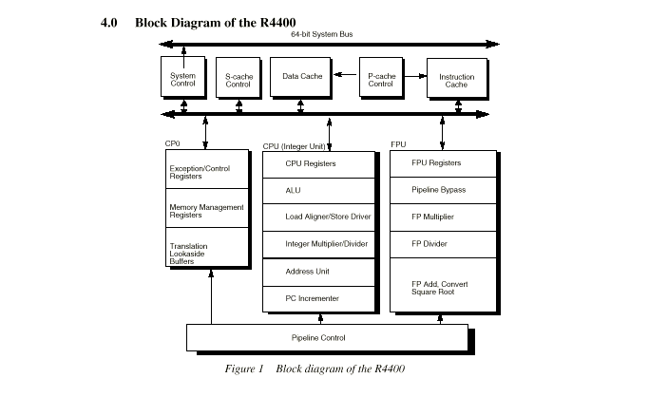
MIPS R4400

Slide 26
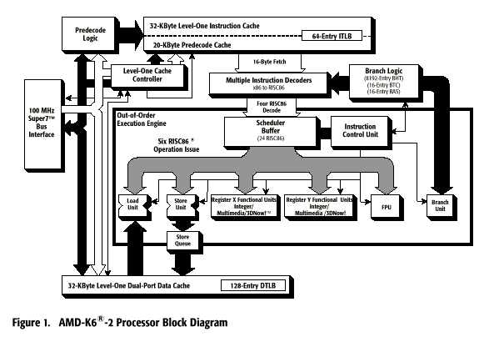
AMD K6-2

Slide 27
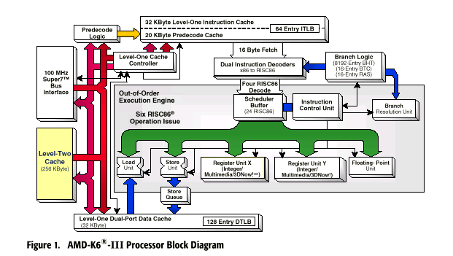
AMD K6-III

Slide 28
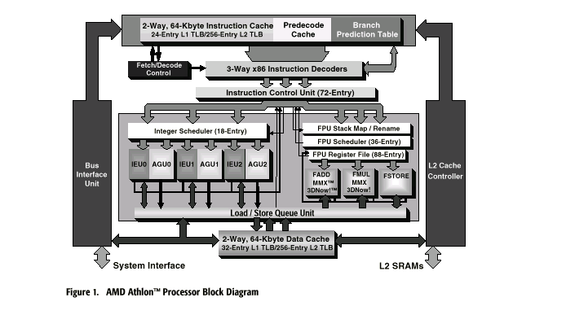
AMD Athlon

Slide 29
PowerPC 603 Structure interne
Branch
Unit
Dispatch
Unit
Fetch
Unit
Instruction Unit
Integer
Unit
XU
Load & Store
Unit
LSU
Floating Point
Unit
FPU
Completion
Unit
Data Mem. Man.
Unit
Inst. Mem. Man.
Unit
Bus Interface Unit
A0..A31
CTRL
DH0..DH31
DL0..DL31

Slide 30
Structure interne: Instruction Unit
Queue
d ’instructions
Branch Unit
Dispatch Unit
Fetch Unit
La BU, va lire, en queue les instructions de saut à exécuter. Si elle peut les exécuter, elle le fait et les ôte de la queue.
1 par cycle maximum
La DU, lit, en queue les 2 premières instructions à exécuter. Si elle peut les distribuer aux unités d ’exécution, elle les ôte de la queue et les distribue.
2 par cycle au maximum
PC
La FU, va lire, en mémoire cache les instructions. Elle les dépose dans la queue.
XU
LSU
FPU

Slide 31
Structure interne: Floating Point Unit
op2
instruction (de DU)
Floating Point
Registers
op1
fr0
fr1
fr2
étage réduction
....
étage calcul
fr29
fr30
fr31
étage normalis.
FPU
Completion
Unit

Slide 32
Structure interne: Floating Point Unit
étage réduction
étage calcul
H
étage normalisation

Slide 33
Floating Point Unit: Etage de réduction
S₁ exp₁ mantisse₁
S₂ exp₂ mantisse₂
fadd
H
Comparaison exposants
Modification d ’un exposant, Décalage d ’une mantisse
S₁ exp’₁ mantisse’₁
S₂ exp’₂ mantisse’₂

Slide 34
Floating Point Unit: Etage de calcul
S₁ exp’₁ mantisse’₁
S₂ exp’₂ mantisse’₂
fadd
H
S exp mantisse

Slide 35
Floating Point Unit: Etage de normalisation
H
S exp mantisse
Suivant valeur de la mantisse, et de l ’exposant
Modification de l ’exposant, Décalages de la mantisse
S exp ’ mantisse ’

Slide 36
Développement de programmes, édition de lien
Fic1.c
Fic1.asm
Fic1.obj
Fic2.c
Fic2.asm
Fic2.obj
Fic3.c
Fic3.asm
Fic3.obj
Édition
de lien
compilation
assemblage
Fic.exe

Slide 37
MIPS R4400

Slide 38
AMD K6-2

Slide 39
AMD K6-III

Slide 40
AMD Athlon

Slide 41
PowerPC 603 Structure interne
Branch
Unit
Dispatch
Unit
Fetch
Unit
Instruction Unit
Integer
Unit
XU
Load & Store
Unit
LSU
Floating Point
Unit
FPU
Completion
Unit
Data Mem. Man.
Unit
Inst. Mem. Man.
Unit
Bus Interface Unit
A0..A31
CTRL
DH0..DH31
DL0..DL31

Slide 42
Structure interne: Instruction Unit
Queue
d ’instructions
Branch Unit
Dispatch Unit
Fetch Unit
La BU, va lire, en queue les instructions de saut à exécuter. Si elle peut les exécuter, elle le fait et les ôte de la queue.
1 par cycle maximum
La DU, lit, en queue les 2 premières instructions à exécuter. Si elle peut les distribuer aux unités d ’exécution, elle les ôte de la queue et les distribue.
2 par cycle au maximum
PC
La FU, va lire, en mémoire cache les instructions. Elle les dépose dans la queue.
XU
LSU
FPU

Slide 43
Structure interne: Floating Point Unit
op2
instruction (de DU)
Floating Point
Registers
op1
fr0
fr1
fr2
étage réduction
....
étage calcul
fr29
fr30
fr31
étage normalis.
FPU
Completion
Unit

Slide 44
Structure interne: Floating Point Unit
étage réduction
étage calcul
H
étage normalisation

Slide 45
Développement de programmes, édition de lien
Fic1.c
Fic1.asm
Fic1.obj
Fic2.c
Fic2.asm
Fic2.obj
Fic3.c
Fic3.asm
Fic3.obj
Édition
de lien
compilation
assemblage
Fic.exe

Slide 46
MIPS R4400

Slide 47
AMD K6-2

Slide 48
PowerPC 603 Structure interne
Branch
Unit
Dispatch
Unit
Fetch
Unit
Instruction Unit
Integer
Unit
XU
Load & Store
Unit
LSU
Floating Point
Unit
FPU
Completion
Unit
Data Mem. Man.
Unit
Inst. Mem. Man.
Unit
Bus Interface Unit
A0..A31
CTRL
DH0..DH31
DL0..DL31

Slide 49
Structure interne: Instruction Unit
Queue
d ’instructions
Branch Unit
Dispatch Unit
Fetch Unit
La BU, va lire, en queue les instructions de saut à exécuter. Si elle peut les exécuter, elle le fait et les ôte de la queue.
1 par cycle maximum
La DU, lit, en queue les 2 premières instructions à exécuter. Si elle peut les distribuer aux unités d ’exécution, elle les ôte de la queue et les distribue.
2 par cycle au maximum
PC
La FU, va lire, en mémoire cache les instructions. Elle les dépose dans la queue.
XU
LSU
FPU

Slide 50
Structure interne: Floating Point Unit
op2
instruction (de DU)
Floating Point
Registers
op1
fr0
fr1
fr2
étage réduction
....
étage calcul
fr29
fr30
fr31
étage normalis.
FPU
Completion
Unit

Slide 51
Structure interne: Floating Point Unit
étage réduction
étage calcul
H
étage normalisation

Slide 52
Développement de programmes, édition de lien
Fic1.c
Fic1.asm
Fic1.obj
Fic2.c
Fic2.asm
Fic2.obj
Fic3.c
Fic3.asm
Fic3.obj
Édition
de lien
compilation
assemblage
Fic.exe

Slide 53
MIPS R4400

Slide 54
AMD K6-2

Slide 55
PowerPC 603 Structure interne
Branch
Unit
Dispatch
Unit
Fetch
Unit
Instruction Unit
Integer
Unit
XU
Load & Store
Unit
LSU
Floating Point
Unit
FPU
Completion
Unit
Data Mem. Man.
Unit
Inst. Mem. Man.
Unit
Bus Interface Unit
A0..A31
CTRL
DH0..DH31
DL0..DL31

Slide 56
Structure interne: Instruction Unit
Queue
d ’instructions
Branch Unit
Dispatch Unit
Fetch Unit
La BU, va lire, en queue les instructions de saut à exécuter. Si elle peut les exécuter, elle le fait et les ôte de la queue.
1 par cycle maximum
La DU, lit, en queue les 2 premières instructions à exécuter. Si elle peut les distribuer aux unités d ’exécution, elle les ôte de la queue et les distribue.
2 par cycle au maximum
PC
La FU, va lire, en mémoire cache les instructions. Elle les dépose dans la queue.
XU
LSU
FPU

Slide 57
Structure interne: Floating Point Unit
op2
instruction (de DU)
Floating Point
Registers
op1
fr0
fr1
fr2
étage réduction
....
étage calcul
fr29
fr30
fr31
étage normalis.
FPU
Completion
Unit

Slide 58
Structure interne: Instruction Unit
Queue
d ’instructions
Branch Unit
Dispatch Unit
Fetch Unit
La BU, va lire, en queue les instructions de saut à exécuter. Si elle peut les exécuter, elle le fait et les ôte de la queue.
1 par cycle maximum
La DU, lit, en queue les 2 premières instructions à exécuter. Si elle peut les distribuer aux unités d ’exécution, elle les ôte de la queue et les distribue.
2 par cycle au maximum
PC
La FU, va lire, en mémoire cache les instructions. Elle les dépose dans la queue.
XU
LSU
FPU

Slide 59
Structure interne: Floating Point Unit
op2
instruction (de DU)
Floating Point
Registers
op1
fr0
fr1
fr2
étage réduction
....
étage calcul
fr29
fr30
fr31
étage normalis.
FPU
Completion
Unit

Slide 60
Structure interne: Floating Point Unit
étage réduction
étage calcul
H
étage normalisation

Slide 61
MIPS R4400

Slide 62
AMD K6-2

Slide 63
PowerPC 603 Structure interne
Branch
Unit
Dispatch
Unit
Fetch
Unit
Instruction Unit
Integer
Unit
XU
Load & Store
Unit
LSU
Floating Point
Unit
FPU
Completion
Unit
Data Mem. Man.
Unit
Inst. Mem. Man.
Unit
Bus Interface Unit
A0..A31
CTRL
DH0..DH31
DL0..DL31

Slide 64
Structure interne: Instruction Unit
Queue
d ’instructions
Branch Unit
Dispatch Unit
Fetch Unit
La BU, va lire, en queue les instructions de saut à exécuter. Si elle peut les exécuter, elle le fait et les ôte de la queue.
1 par cycle maximum
La DU, lit, en queue les 2 premières instructions à exécuter. Si elle peut les distribuer aux unités d ’exécution, elle les ôte de la queue et les distribue.
2 par cycle au maximum
PC
La FU, va lire, en mémoire cache les instructions. Elle les dépose dans la queue.
XU
LSU
FPU

Slide 65
Structure interne: Floating Point Unit
op2
instruction (de DU)
Floating Point
Registers
op1
fr0
fr1
fr2
étage réduction
....
étage calcul
fr29
fr30
fr31
étage normalis.
FPU
Completion
Unit

Slide 66
Structure interne: Floating Point Unit
étage réduction
étage calcul
H
étage normalisation

Slide 67
MIPS R4400

Slide 68
AMD K6-2

Slide 69
AMD K6-III

Slide 70
AMD Athlon

Slide 71
AMD K6-III

Slide 72
AMD Athlon

Slide 73
AMD K6-III

Slide 74
AMD Athlon

Slide 75
PowerPC 603 Structure interne
Branch
Unit
Dispatch
Unit
Fetch
Unit
Instruction Unit
Integer
Unit
XU
Load & Store
Unit
LSU
Floating Point
Unit
FPU
Completion
Unit
Data Mem. Man.
Unit
Inst. Mem. Man.
Unit
Bus Interface Unit
A0..A31
CTRL
DH0..DH31
DL0..DL31

Slide 76
Structure interne: Instruction Unit
Queue
d ’instructions
Branch Unit
Dispatch Unit
Fetch Unit
La BU, va lire, en queue les instructions de saut à exécuter. Si elle peut les exécuter, elle le fait et les ôte de la queue.
1 par cycle maximum
La DU, lit, en queue les 2 premières instructions à exécuter. Si elle peut les distribuer aux unités d ’exécution, elle les ôte de la queue et les distribue.
2 par cycle au maximum
PC
La FU, va lire, en mémoire cache les instructions. Elle les dépose dans la queue.
XU
LSU
FPU

Slide 77
Structure interne: Floating Point Unit
op2
instruction (de DU)
Floating Point
Registers
op1
fr0
fr1
fr2
étage réduction
....
étage calcul
fr29
fr30
fr31
étage normalis.
FPU
Completion
Unit

Slide 78
Structure interne: Floating Point Unit
étage réduction
étage calcul
H
étage normalisation

Slide 79
Développement de programmes, édition de lien
Fic1.c
Fic1.asm
Fic1.obj
Fic2.c
Fic2.asm
Fic2.obj
Fic3.c
Fic3.asm
Fic3.obj
Édition
de lien
compilation
assemblage
Fic.exe

Slide 80
MIPS R4400

Slide 81
AMD K6-2

Slide 82
AMD K6-III

Slide 83
AMD Athlon

Slide 84
PowerPC 603 Structure interne
Branch
Unit
Dispatch
Unit
Fetch
Unit
Instruction Unit
Integer
Unit
XU
Load & Store
Unit
LSU
Floating Point
Unit
FPU
Completion
Unit
Data Mem. Man.
Unit
Inst. Mem. Man.
Unit
Bus Interface Unit
A0..A31
CTRL
DH0..DH31
DL0..DL31

Slide 85
Structure interne: Instruction Unit
Queue
d ’instructions
Branch Unit
Dispatch Unit
Fetch Unit
La BU, va lire, en queue les instructions de saut à exécuter. Si elle peut les exécuter, elle le fait et les ôte de la queue.
1 par cycle maximum
La DU, lit, en queue les 2 premières instructions à exécuter. Si elle peut les distribuer aux unités d ’exécution, elle les ôte de la queue et les distribue.
2 par cycle au maximum
PC
La FU, va lire, en mémoire cache les instructions. Elle les dépose dans la queue.
XU
LSU
FPU

Slide 86
Structure interne: Floating Point Unit
op2
instruction (de DU)
Floating Point
Registers
op1
fr0
fr1
fr2
étage réduction
....
étage calcul
fr29
fr30
fr31
étage normalis.
FPU
Completion
Unit

Slide 87
Structure interne: Floating Point Unit
étage réduction
étage calcul
H
étage normalisation

Slide 88
Vive la glande avec le BdE
STOP

Slide 89
Vive la glande avec le BdE
        Y’en a Marre de Pougner !!

Slide 90
Vive la glande avec le BdE
        Place au sport !!!

